Slide 1
Роль фонда Самрук Казына и портфельных компаний в развитии химической промышленности Казахстана
сентябрь 2021 г.

Slide 2
РОЛЬ ФОНДА В РАЗВИТИИ ХИМИЧЕСКОЙ ОТРАСЛИ
ОПЕРАТОР
НАЦИОНАЛЬНОГО ПРОЕКТА
продвижение инициатив
НЕФТЕГАЗОХИМИЯ
Крупнотоннажный производитель
ПРИВЛЕЧЕНИЕ ИНВЕСТОРОВ
Надежный партнер
ФОНД
АГРОХИМИЯ
Производитель с низкими издержками
МСБ
Поддержка МСБ через эксклюзивные поставки химических продуктов
СПЕЦХИМИЯ
Среднетоннажный производитель
НИОКР
Развитие зеленой химии и вторичной переработки продуктов

Slide 3
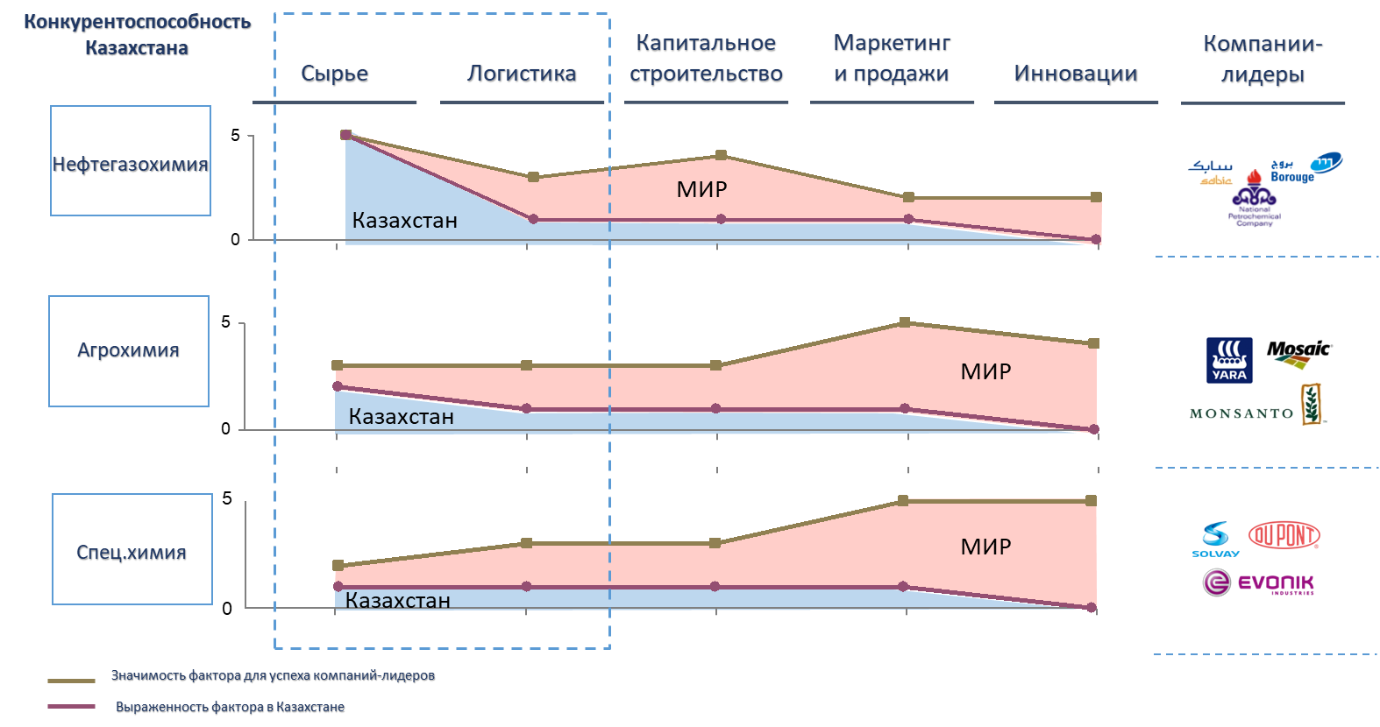
КОНКУРЕНТНОЕ ПРЕИМУЩЕСТВО – ДОСТУП К ДЕШЕВОМУ СЫРЬЮ
Ключевые факторы успеха Фонда:
Доступное сырье
Инфраструктура
СЭЗ с преференциями
Потенциал импортозамещения
Рост аграрной отрасли
3

Slide 4
БИЗНЕС МОДЕЛИ В НЕФТЕХИМИИ
Казахстан имеет конкурентные преимущества для крупнотоннажного производства - сырье, инфраструктура
Модель Ключевые факторы успеха
Примеры компаний
1
Наличие дешевого источника сырья
Крупнотоннажный
Производитель
Выгодное месторасположение с точки зрения расходов на логистику до рынков сбыта
Низкие капитальные затраты на строительство комплекса
Наличие достаточного объема поставки мономеров по конкурентной цене
Производитель функциональных продуктов
Наличие локального рынка сбыта
выделенных продуктов
Компетенции в области технологий и тесный
контакт с клиентом

Slide 5
АГРОХИМИЯ
Огромные посевные площади и высокая «изношенность» почвы подразумевает высокий потенциал для развития агрохимии.
Наукоемкое производство
Производитель с низкими издержками
Специализированный производитель
ИГРОК
Исследования
Инвестирование
~10% дохода в НИОКР
Глобальный масштаб
Собственный
исследовательский центр
Исследования
Исследования
Формулирование специализированных пестицидов на основе существующих активных веществ
Согласование с локальными регуляторами
Фокус по элементам цепочки создания стоимости
Разработка
Разработка
Разработка
Патентование
Патентование
Патентование
Синтез
Синтез
Экономия масштаба – крупные производства
Синтез
Формулирование
После истечения срока патента достижение преимущества по цене
Формулирование
Формулирование
По мере увеличения объема выход на другие рынки
Продажи
Продажи
Продажи
КОММЕНТАРИИ
Фокус на разработку новых активных веществ
Агрессивное развитие биотехнологий
Фокус на производственную эффективность и организацию логистики
Доступ к сырью
Сильные стороны
Патентование
Сильная логистическая функция
Дифференцированное предложение
5

Slide 6
СПЕЦИАЛЬНАЯ ХИМИЯ
Импорт в Казахстан составляет порядка 2 млрд. долл. США, что подразумевает необходимость развития проектов по импортозамещению
*Продукты
спец.химии
Модель
Ключевые факторы успеха
Примеры компаний
Гидразин
Гипохлорит кальция
Глицерин
Карбид кальция
Карбонат натрия
Ментол
Метионин
Оксид железа
Персульфат
Сульфат бария
Сульфат магния
Сульфид натрия
Фосфат кальция
Хлорид алюминия
Пероксид водорода
Игрок
в выборочных
нишах много- тоннажной спец. химии
Наличие дешевой сырьевой базы
Постоянная оптимизация процессов
Эффективная и конкурентоспособная логистика
Прикладной НИОКР, разработка решений "под ключ"
Отраслевой специалист
Отраслевой специалист
Отраслевая экспертиза и прогнозирование
Продуктовый (фундаментальный) НИОКР
Продуктовый чемпион
Продуктовый
чемпион
"Близость к клиенту"
Продажа дополнительных услуг к продукту
Лидер рынка с мульти- продуктовым портфелем
Платформа обмена знаниями/компетенциями внутри компании
Мониторинг рынка и осуществление
M&A
6

Slide 7
ОХК – ОПЕРАТОР ФОНДА В ХИМИИ
НЕФТЕГАЗОХИМИЯ
Переработка и продажа продукции КМГ
Пропилен
Этилен
Бутадиен
ПРИВЛЕЧЕНИЕ ИНВЕСТОРОВ
Надежный партнер:
Создание СП
Готовая инфраструктура
Доступ к сырью
ОПЕРАТОР НАЦИОНАЛЬНОГО ПРОЕКТА
Сотрудничество с
Правительством
Kazakh Invest
QazIndustry
НПП Атамекен
Союзами в ХимПроме
РАЗВИТИЕ МСБ
Торговый дом:
Получить сырье от KPI
Участие в частном проекте до 49%
Соответствие «Yellow Pages»
АГРОХИМИЯ
Доступ к сырью и финансированию
ОХК
СПЕЦХИМИЯ
3-4 переделы нефтехимии
оффтейк от ГМК Казахстана
НИОКР
Трансферт технологий
Содействие коммерциализации НИОКР
ПРОЕКТЫ УСТОЙЧИВОГО РАЗВИТИЯ
Принципы Sustainable development
Критерии ESG
Green Chemical
Соответствие «Yellow Pages»
ЗЕЛЕНАЯ ХИМИЯ
Вторичная переработка (recycling)
Переработки шламовых отходов
Водород
Углекислый газ (декарбонизация)
УГЛЕХИМИЯ
Метанол в олефины

Slide 8
ПЕРЕДЕЛЫ НЕФТЕГАЗОХИМИИ
Проекты органической химии
Передел I и II
Передел III и далее
Бензол
Полистирол
АБС-пластик
Область применения
АНПЗ
Параксилол
ПЭТ
ОХК
&
МСБ
Медицина
TШO
Бутан
Бутадиеновый каучук
Строительство
Метан
Машиностроение
ГСУ
Метанол
Упаковочные материалы, тары
Полипропилен
Полиакрилат
Пропиленоксид
Пропилен Гликоль
Полиэфирполиолы
Товары народного потребления
KPI
Пропилен
Мебель
Текстиль
KLPE
Этилен
Полиэтилен
МЭГ
ПВХ
Средства защиты
ПЭТ – полиэтилентерефталат
МЭГ – моноэтиленгликоль
ПВХ – поливинилхлорид

Slide 9
КОНЕЧНАЯ ПРОДУКЦИЯ ОХК & МСБ
Проекты органической химии
Область применения
Производство продуктов
(Проекты МСБ)
Полиэтиленовые пакеты, упаковка, пищевая пленка, БОПП пленка
Медицина
Фильтровальные пластины, тросовые блоки, сани для снегоходов, приводные ремни, транспортные ленты, конструкционные детали для машин
Строительство
Протезы внутренних органов, бинты, бахилы, ортопедические изделия: вкладыши в корсеты, перчатки, головодержатели, салфетки и пр.
Машино-строение
Полиэтиленовые пакеты, упаковка, пищевая пленка, тазы, ведра, флаконы, коврики для автомобилей, маты для занятий борьбой и пр.
Упаковочные материалы, тары
Сантехническая арматура, оросительные колонны, мастика, термоусадочные пленки вентиляционные установки и пр.
Товары народного потребления
Автомобильные шины
Шины, тросовые блоки, опорные втулки, септики, амортизаторы, блоки предохранителей, рулевые колеса, пропеллеры, лодки, вентиляторов и пр.
Мебель
Медицинские принадлежности: ингаляторы, разовые шприцы, лабораторная посуда, протезы, пипетки противоожоговые повязки, и пр.
Текстиль
Игрушки, каблуки для туфлей, щетки для автомобилей, фольга, ящики, одноразовая посуда, консервные банки, мусорные баки, резиновые сапоги
Средства защиты
Шнеки, трубы, фитинги, листы, вентили, насосы, бочки, канализационные трубы, георешетки, пленочные нити

Slide 10
ПОТЕНЦИАЛ ОХК И МСБ
Импорт химии в Казахстан в 2020 году – $5,5 млрд.
из них, ИМПОРТ ПЛАСТМАСС в Казахстан – $1,2 млрд.
Возможности ОХК & МСБ
ЗАМЕЩЕНИЕ ИМПОРТА
ЭФФЕКТ
Производство новых продуктов
Расширение существующих производств
Обеспечение МСБ сырьем
Доступ к внутрихолдинговым закупкам
Содействие бизнесу
Устранение барьеров
Создание единой трэйдинговой компании
Рост обрабатывающей промышленности
Создание рабочих мест
Поступления в бюджет
Рост компетенций
Развитие смежного предпринимательства
ВЫХОД НА ВНЕШНИЕ РЫНКИ
Выход на зарубежные рынки

Slide 11
Определен перечень перспективных продуктов
для локализации в РК (ниша в РК+ЦА+РФ)
АГРОХИМИЯ
СПЕЦХИМИЯ
НЕФТЕГАЗОХИМИЯ
НАИМЕНОВАНИЕ ПРОДУКТА | ОБЪЕМ ИМПОРТА, ТЫС.ТОНН/ГОД
АММИАЧНАЯ СЕЛИТРА | 500
ФОСФАТЫ КАЛЬЦИЯ | 24
МЕТИОНИН | 40
СУЛЬФАТ АММОНИЯ | 89,3
КАРБАМИД | 231,5
НАИМЕНОВАНИЕ ПРОДУКТА | ОБЪЕМ ИМПОРТА, ТЫС.ТОНН/ГОД
ГЛИЦЕРИН | 193
КАРБИД КАЛЬЦИЯ (углехимия) | 27
ЦИАНИД НАТРИЯ | 53
КАЛЬЦИНИРОВАННАЯ СОДА | 369
СУЛЬФАТ БАРИЯ | 5
СУЛЬФАТ МАГНИЯ | 11
СУЛЬФИД НАТРИЯ | 38
ХЛОРИД АЛЮМИНИЯ | 9
ГИДРАЗИН | 965
МЕНТОЛ | 381
ОКСИДЫ И ГИДРОКСИДЫ ЖЕЛЕЗА | 29
КАУСТИЧЕСКАЯ СОДА | 50
ГИПОХЛОРИТ КАЛЬЦИЯ | 28
ХЛОРИД ЖЕЛЕЗА | 5
ПЕРОКСИД ВОДОРОДА | 13
НАИМЕНОВАНИЕ ПРОДУКТА | ОБЪЕМ ИМПОРТА, ТЫС.ТОНН/ГОД
ПРОПИЛЕНГЛИКОЛЬ | 33,5
ПОЛИОЛЫ | 259,3
ПОЛИАКРИЛАМИД | 442,2
ЭТИЛЕНГЛИКОЛЬ | 54
ПОЛИВИНИЛХЛОРИД | 250,4
ПОЛИЭТИЛЕНТЕРЕФТАЛАТ | 388
АЗОТ (тех.газы) | 27
АРГОН (тех.газы) | 58
ПОЛИФОСФАТ АММОНИЯ | 20
«Зеленые» – приоритетные продукты
для дальнейшего изучения

Slide 12
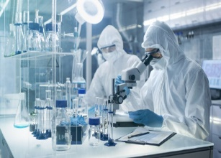
ЗЕЛЕНАЯ ХИМИЯ, НИОКР, ИННОВАЦИЯ
«Зелёная химия» - направление в химии, усовершенствующее химические процессы, с целью уменьшения воздействия на окружающую среду.
снижении затрат на производстве
сохранение окружающей среды или снижения вреда
вдумчивый отбор сырья и схем процессов
переработка, утилизация, уничтожение экологически опасных, побочных и отработанных продуктов
разработка новых технологических процессов без экологически опасных продуктов (в том числе побочных) или свести их использование и выделение к минимуму.
Направления | Эффект /преимущество
Производство сульфита натрия | Безотходное производство, утилизация серы
Производство карбоната аммония | Безотходное производство, утилизация углекислого газа
Улавливание и утилизация углерода и получение синтез-газа | Снижение загрязнения атмосферы, производство синтез-газа
Получение водорода с использованием ВИЭ | Альтернативный источник получения водорода при дефиците газа
Переработка пластиковых отходов | Утилизация и переработка отходов
Производство биоразлагаемых пластиков (PLA, PBAT, PBS, PHB) | Безотходное производство
Производство органических удобрений из веществ животного и растительного происхождения | Утилизация и переработка отходов
Разработка новых технологий производства
НИОКР
замена токсичных элементов, которые применяют в 90% промышленных химических процессов
разработка новых методов синтеза
перевод производства на технологию замкнутого цикла, при которой отходы либо используются вновь, либо перерабатываются на сырьё для новых продуктов.

